Slide 1
МБДОУ «Детский сад общеразвивающего вида с приоритетным осуществлением деятельности по познавательно-речевому развитию № 37» г.Курска
Мультимедийное
дидактическое пособие
«Россия – Родина моя»
Инструктор по
физической культуре:
Куклина Нина Алексеевна
Notes:
Мультимедийное дидактическое пособие для детей старшего дошкольного возраста. Автор: инструктор по физической культуре Куклина Н.А.

Slide 2
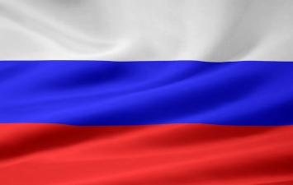
Notes:
Выбери из всех картинок флаг России (если ответ правильный, картинка увеличится в размере).

Slide 3
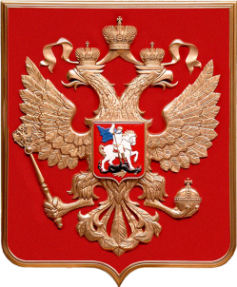
Notes:
Выбери из всех картинок герб России (если ответ правильный, картинка увеличится в размере).

Slide 4
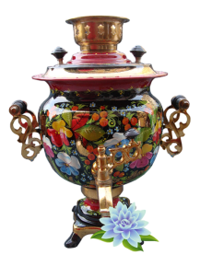
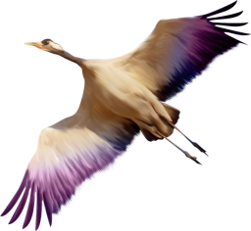
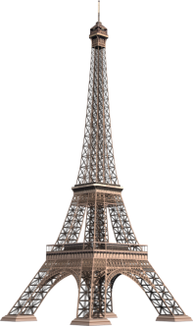
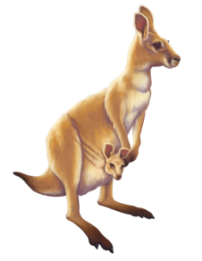
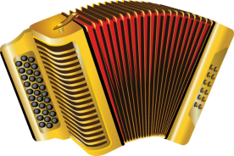
Notes:
Выбери из всех картинок символы России (неправильный ответ-картинка исчезает, правильный – картинка покачивается).

Slide 5
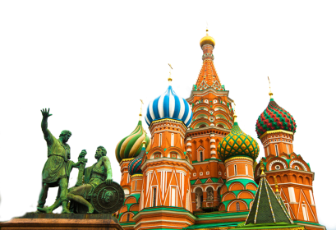
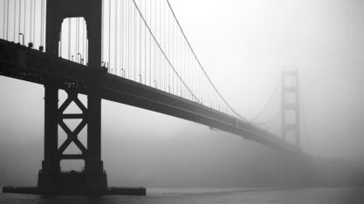
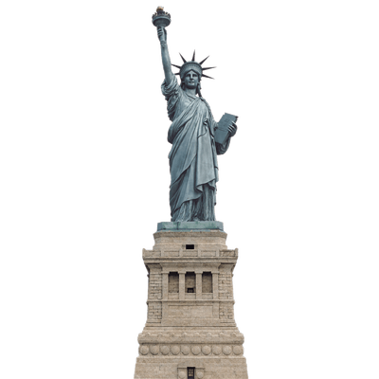
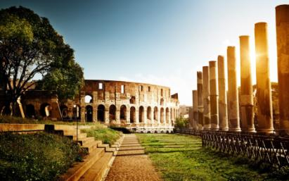
Notes:
Из всех изображений нужно выбрать здание-символ столицы России Москвы (если ответ правильный – картинка расширится, неправильный -исчезнет).

Slide 6
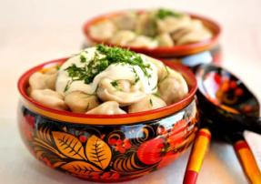
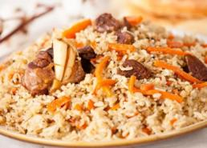
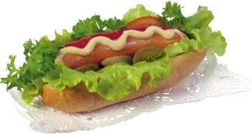
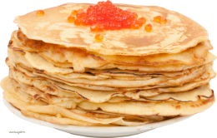
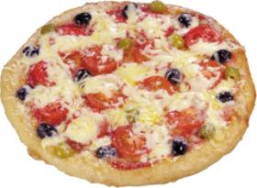
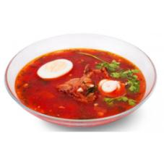
Notes:
На слайде изображены блюда разных народов мира. Выбери блюда русской национальной кухни. (правильный ответ – картинка увеличивается в размере, неправильный исчезает).

Slide 7
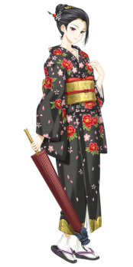
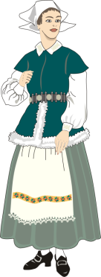
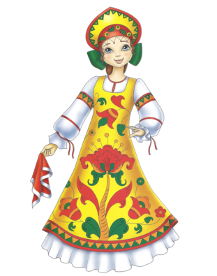
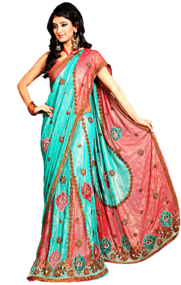
Notes:
На слайде женские народные костюмы разных стран. Выбери из всех русский национальный костюм (останется только правильный ответ).

Slide 8
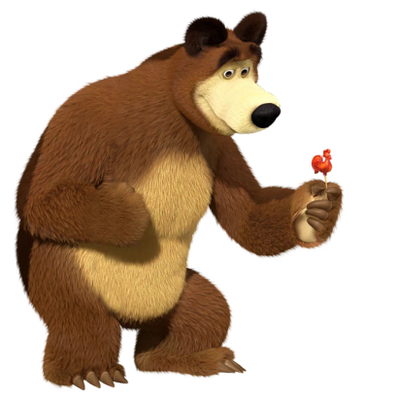
Спасибо
за игру!
Вы молодцы!
Notes:
Подведение итогов игры.

